Slide 1
Sistema de Gestão Ambiental – ISO 14001:2015
Camila dos Santos Ferreira
ferreira.camila@usp.br

Slide 2
O que é um Sistema de Gestão Ambiental?
Parte da organização que gerencia os aspectos ambientais, atendimento dos requisitos legais, e aborda riscos e oportunidades.

Slide 3
O que é ISO 14001?
Norma de que estabelece requisitos para a implementação do Sistema de Gestão Ambiental.

Slide 4
4.1
Entendendo a organização e seu contexto
Questões internas e externas

Slide 5
Descrição da empresa
Maior produtora de aço do mundo com capacidade de produzir 7,5 milhões de tonelada de aço por ano;
Produz aço em placas laminados que atende o setor automobilístico e eletrodomésticos;
Estabelece o compromisso de garantir a qualidade de vida das futura gerações;
A visão de longo prazo, a transparência da gestão e o desafio de fazer melhor a cada dia formam o alicerce para o desenvolvimento da Empresa em todas as dimensões de sua atuação.
Responsabilidade ambiental
Gestão atmosférica;
Gestão de efluentes e consumo de água;
Gestão energética;
Gestão de resíduos e coprodutos;
Em 2009 a empresa passou a ser a primeira produtora de aço do mundo a comercializar créditos de carbono.

Slide 6
4.2
Entendendo as necessidades e expectativas das partes interessadas

Slide 7
A empresa estabeleceu um Sistema de Gestão das Partes Interessadas
Determinação e atualização de categorias de partes interessadas (órgãos públicos, clientes, fornecedores, empregados, terceirizados, etc.);
Identificação e atualização de partes interessadas, dentro das categorias;
Avaliação da priorização de partes interessadas; e
Engajamento e comunicação.
Comunicação
As ações de engajamento sobre a gestão ambiental da Empresa são estruturadas em conjunto com a Gerência de Comunicação;
Os canais de comunicação com as partes interessadas internas e externas são Ofícios, Telefones, Fax, Boletim Informativo, Jornal Interno, Relatório ou Caderno de Sustentabilidade, folders, prospectos, outdoors, Portal Corporativo, site da Empresa, e o portal Fale conosco (interno e externo).

Slide 8
4.3
Determinando o escopo do Sistema de Gestão Ambiental
Questões internas e externas, requisitos legais e outros, limites, atividades e autoridades em exercer controle e influência

Slide 9
“
“Processo Integrado de Produção de Placas de Aço por Lingotamento Contínuo e Bobinas a Quente, incluindo Cogeração de Energia Elétrica, Beneficiamento de Coprodutos, Transporte de Produtos ao Porto de Praia Mole e Operação do Terminal de Barcaças Oceânicas”

Slide 10
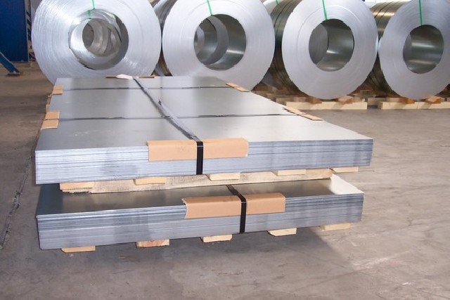

Slide 11
4.4
Sistema de Gestão Ambiental
Estabelecer, implementar, manter e melhorar continuamente o SGA. Integração de sistemas.

Slide 13
5.1
Liderança e comprometimento
Assegurar o funcionamento do Sistema de Gestão Ambiental

Slide 14
A Administração do Sistema de Gestão Ambiental é feita por:
CEO da América do Sul;
Vice-Presidente de Operações;
Vice-Presidente Comercial; e
Gerentes Gerais.
A Direção da Empresa demonstra seu comprometimento com o SGA por meio de suas ações alinhadas com a Política Ambiental, com as 10 Diretrizes para o Desenvolvimento Sustentável;
Estabelece Planos Diretores relacionados à gestão ambiental que norteiam as ações do SGA em todos os níveis de operação.

Slide 15
5.2
Política Ambiental
Compromisso com a proteção ambiental (prevenção a poluição, proteção da biodiversidade e ecossistemas, entre outros) e melhoria contínua.

Slide 16
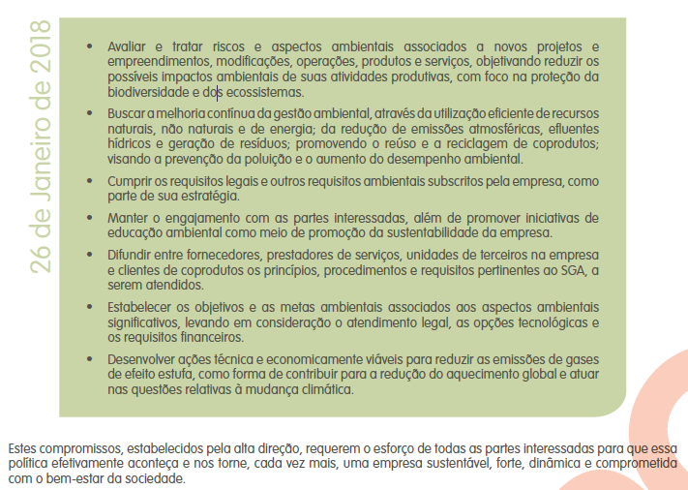

Slide 17
5.3
Papéis, responsabilidades e autoridades
Assegurar que o SGA esteja em conformidade com a norma ISO 14001

Slide 18
A Direção opta por designar o Gerente de Meio Ambiente como seu representante para o Sistema de Gestão Ambiental, com a responsabilidade e autoridade para:
Assegurar que o SGA esteja em conformidade com a Norma ISO 14001 mais atual;
Relatar o desempenho do SGA, incluindo o desempenho ambiental, para a Direção;
O Gerente de Meio Ambiente é apoiado por uma equipe de especialistas, analistas e técnicos;
As responsabilidades e autoridades dos demais integrantes da Empresa, em relação aos diversos elementos do SGA, estão estabelecidas em Padrões Empresariais, Técnicos e Operacionais.

Slide 19
6.1
Ações para abordar riscos e oportunidades
Aspectos ambientais e requisitos legais e outros

Slide 20
Aspecto ambiental – atividades, produtos ou serviços de uma organização que interage ou pode interagir com o meio ambiente.
Impacto ambiental – modificação no meio ambiente (positiva ou negativa) resultante de um aspecto ambiental
Exemplo
Aspecto ambiental – Emissão de gases de CO2
Impacto – Poluição do ar / Efeito estufa
A organização deve determinar aqueles aspectos que têm ou podem ter um impacto ambiental significativo, ou seja, os aspectos ambientais significativos, por meio do uso de critérios estabelecidos

Slide 21
Levantamento de Aspectos e Impactos Ambientais (LAIA)

Slide 22
6.2
Objetivos ambientais e planejamento
Objetivos ambientais, planejamento de ações para alcançar os objetivos ambientais,

Slide 23
A organização deve estabelecer objetivos ambientais nas funções e níveis pertinentes, levando em consideração os aspectos ambientais significativos.
Os objetivos devem ser:
Coerentes com a política ambiental;
Mensuráveis (se viável);
Monitorados;
Comunicados;
Atualizados.
A organização deve determinar:
O que será feito;
Que recursos serão requeridos;
Quem será o responsável;
Quando será concluído;
Como os resultados serão avaliados

Slide 24
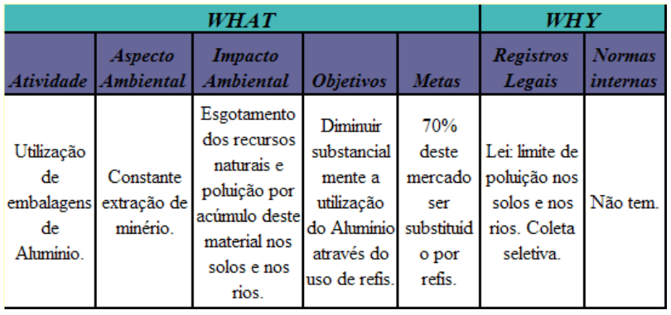
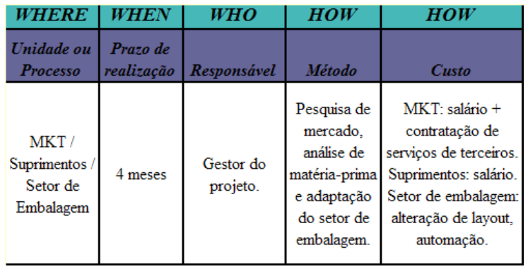
5W2H

Slide 25
7.
Apoio
Recursos, competências, conscientização, comunicação, e informações documentadas.

Slide 26
A organização deve determinar as competências necessárias de pessoas que realizem trabalho sob seu controle, que afete seu desempenho ambiental e sua capacidade de cumprir com seus requisitos legais;
Conscientização (política ambiental, aspectos ambientais significativos, sua contribuição para a eficácia do SGA, e das implicações de não estar em conformidade com os requisitos do SGA);
Comunicação (interna e externa) Ver exemplo no site da ArcelorMittal: https://brasil.arcelormittal.com.br/sustentabilidade
Ver Procedimento Operacional Padrão (POP) – Ver Fiocruz

Slide 27
8.
Operação
Planejamento e controle operacionais e preparação e resposta a emergência

Slide 28
A organização deve assegurar que os requisitos ambientais sejam tratados no processo de projeto e desenvolvimento dos produto ou serviço, considerando todos os estágios de seu ciclo de vida.
A organização deve preparar-se para responder pelo planejamento de ações para prevenir ou mitigar impactos ambientais adversos de situações de emergência.
Caso Brumadinho

Slide 29
9.
Avaliação de desempenho
Monitoramento, medição, análise e avaliação
Avaliação do atendimento aos requisitos legais e outros
Auditoria interna
Análise crítica pela direção

Slide 30
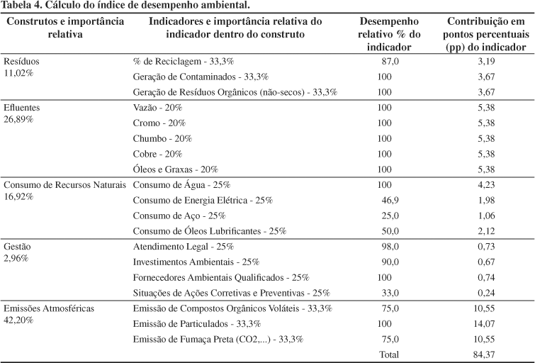
A organização deve monitorar, medir, analisar e avaliar seu desempenho ambiental
Luz, et al. (2006) - https://www.scielo.br/j/gp/a/9QtffyX5kQpjwxw6jTGQG5s/?lang=pt

Slide 31
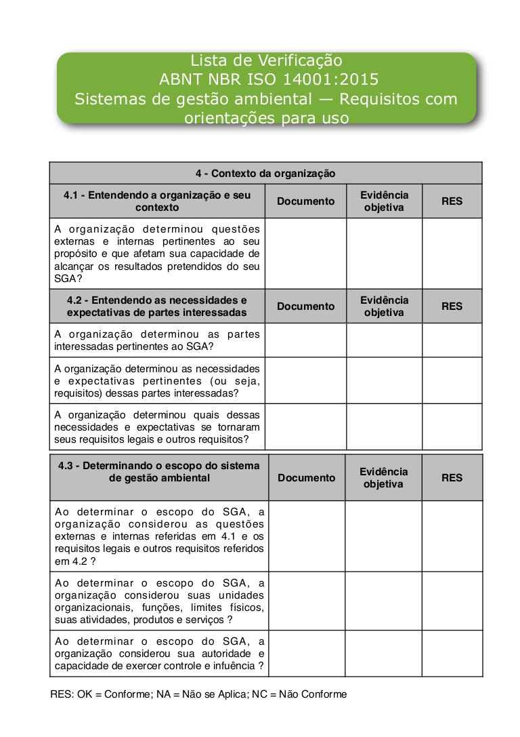
Check list de auditoria

Slide 32
10.
Melhoria
Não conformidade e ação corretiva
Melhoria contínua

Slide 33
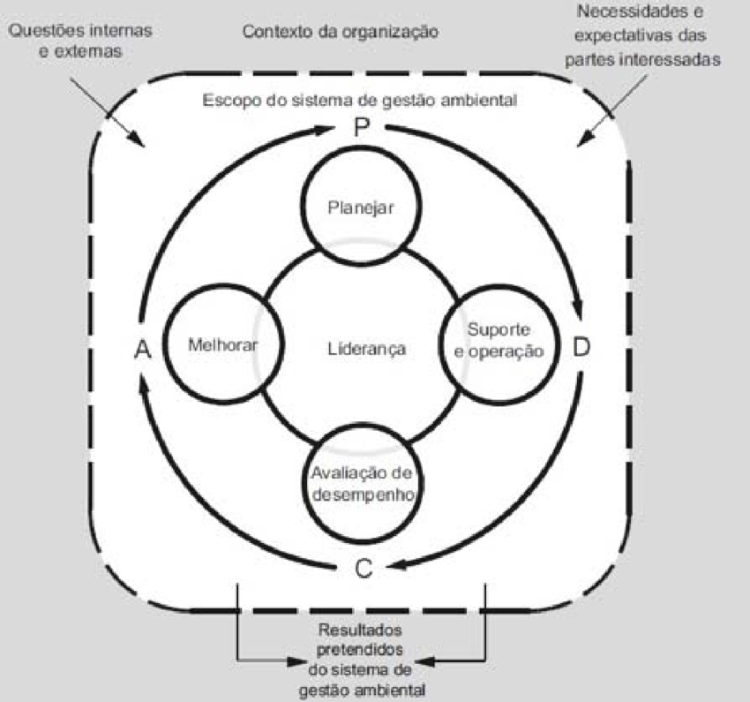

Slide 34
DÚVIDAS?
Camila dos Santos Ferreira
ferreira.camila@usp.br

